Slide 1
回馈社会，全面开源“Kingst51”所有资料。
“Kingst51”开发板以0利润成本价销售（公开完整成本清单）
配套书籍：手把手教你学51单片机
--C语言版（第3版）
11-2：字符数组和字符指针
关注各大直播平台：金沙滩电子课堂，直播授课答疑
青岛金思特电子有限公司
（金沙滩工作室）
作者：宋雪松

Slide 2
常量的类型
整型常量： 1、2、3、100
浮点型常量：3.14、0.56、-4.8
字符型常量：'a'、'b'、'1'
字符串常量："a"、"abc"、"1234"、"1234abcd"
直接常量与符号常量
const unsigned int BAUD = 9600;
unsigned char code LedChar[] = {... ...};
#define PI 3.14

Slide 3
字符常量和字符串常量
普通字符：'a' 'A' unsigned char x = 'a';
转义字符：如右所示
字符串常量：“a” "1234"
"welcome to www.qdkingst.com"
字符形式 | 含义
\n | 换行
\t | 横向跳格（相当于Tab）
\v | 竖向跳格
\b | 退格
\r | 光标移到行首
\\ | 反斜杠字符‘\’
\’ | 单引号字符
\” | 双引号字符
\f | 走纸换页
\0 | 空值

Slide 4
字符数组和字符指针实例
unsigned char array1[] = "1-Hello!\r\n";
unsigned char array2[] = {'2', '-', 'H', 'e', 'l', 'l', 'o', '!', '\r', '\n'};
unsigned char array3[] = {51, 45, 72, 101, 108, 108, 111, 33, 13, 10};
unsigned char array4[] = "4-Hello!\r\n";

Slide 5
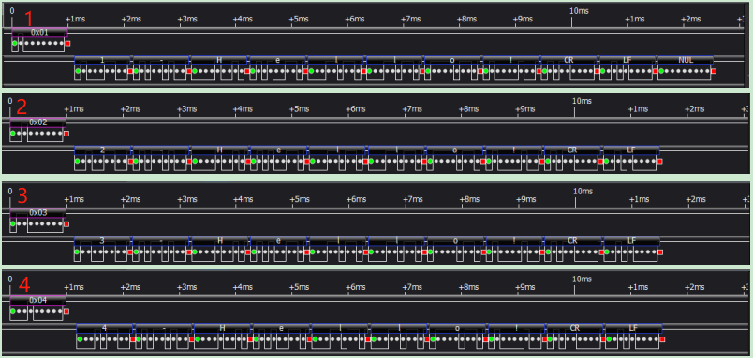
逻辑分析仪抓取数据

Slide 6
金沙滩工作室业务介绍
金沙滩工作室：单片机嵌入式教学
青岛金思特电子有限公司：逻辑分析仪、智能仪器
青岛方寸间智能科技有限公司：五子棋、围棋智能电子棋盘

